Slide 1
第3回 jack_hack

Slide 2
３日間のタイムテーブル
１日目 |  | ２日目 |  | ３日目
9:00 | 集合・オープニング | 10:00 | 集合・開発再開 | 10:00 | 集合・開発再開
10:30 | お題発表・開発開始
12:00 | お昼休み | 12:00 | お昼休み | 12:00 | お昼休み
13:00 | 開発再開 | 13:00 | 開発再開 | 15:00 | 開発終了・発表準備
15:00 | 中間発表 |  |  | 15:30 ~ 17:00 | 発表
18:00 | 開発終了 | 18:00 | 開発終了 | 17:20 ~ 18:00 | 優勝者発表・片付け
 |  |  |  | 19:00 | 焼き肉

Slide 3
発表について
流れ
準備(５分) ▶ 発表(５分) ▶ 質疑応答(３分)
時間について
１チーム５分の発表とします！（デモ含む）
時間オーバーはなし！
発表の途中でも中断させていただきます！

Slide 4
評価について
５段階評価
全員投票してもらい、チームの平均を取る。
評価基準
美しさ、使いやすさ、欲しさ、アイディア、完成度

Slide 5
ルール
Gitを使うこと！
※GitHubに各チームのリポジトリがあります

Slide 6
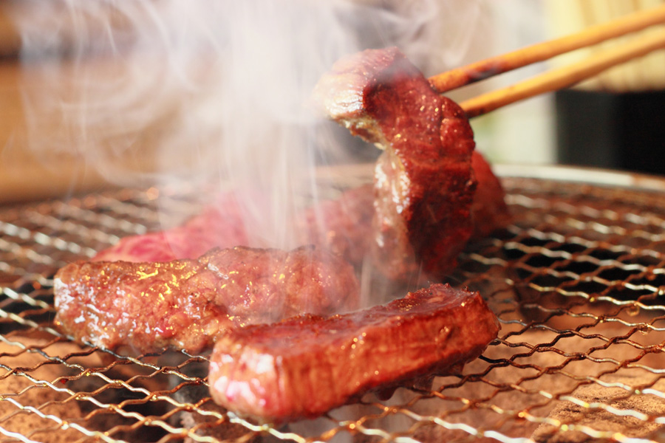
賞品
焼き肉無料

Slide 7
チーム発表

Slide 8
アイスブレイク

Slide 9
コンセンサスゲーム
とあるお題に対して
チームで１つの結論を導く
ただし、多数決や諦めではなく
しっかり話し合って合意すること

Slide 10
流れ
1.個人で考える（5分）
2.チームで話し合う（15分）
3.チームごとに発表（1,2分×7チーム）
4.模範解答の公開
5.模範解答との差を計算する
6.差が最も小さいチームの優勝
（ただし、焼肉には影響なし 笑）

Slide 11
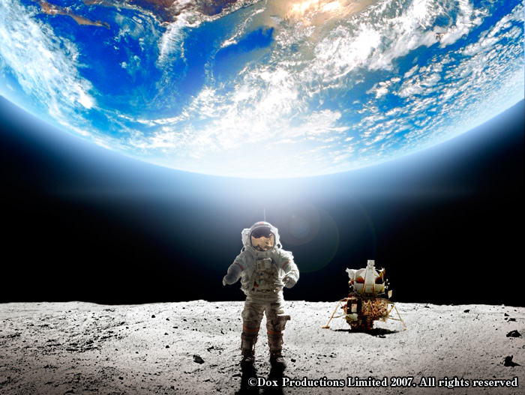
ルール
あなた方は宇宙船に乗って月面に着陸しようとしている宇宙飛行士です。 月面には母船が待っているのですが，機械の故障で母船から約200マイル（約320km）離れた所に不時着してしまいました。 不時着時の衝撃で宇宙船はほとんど壊れ使用不能となりました。 しかし、次の15アイテムは破損を免れて完全なまま残っていました。 「まずは、重要なアイテムを見極めよう」ある宇宙飛行士が言いました。 「冷静に判断するため、まずは各自で考え、最後は全員で話しあおう。」 母船に無事たどりつくため，15アイテムの中で必要なものから重要度の高い順に１番から15番までの順位をつけなさい。（最も優先度が高いものが1となります）

Slide 12
15アイテム
・マッチの入った箱
・宇宙食
・ナイロン製ロープ（15ｍ）
・落下傘の布（パラシュート）
・ソーラー発電の携帯用暖房器
・45口径ピストル（２丁）
・粉ミルク（１箱）
・酸素ボンベ45kg（２本）
・月からみた星座表
・救命いかだ（救命ボート）
・磁石コンパス
・水（19リットル）
・信号用照明弾
・注射器入りの救急箱
・ソーラー発電式ＦＭ送受信機

Slide 13
模範解答
1 酸素ボンベ45kg（2本）・・・生存に最も必要な用品である
2 水（19リットル）・・・脱水症状の水分補給に役立つ
3 月からみた星座図・・・道の方向性を決めるための主な手段
4 宇宙食・・・体内エネルギー補給の良い手段である
5 ソーラー発電式FM送受信機・・・母船との連絡のため。しかし近距離しか届かない
6 ナイロン製ロープ（15m）・・・がけの高さを測ったり、ケガ人を結びつけるのに有効
7 注射器入りの救急箱・・・ビタミン薬などの注射は、NASAの特殊スーツにある孔にフィット
8 落下傘の布（パラシュート）・・・太陽光線から自分を守るのに役立つ
9 救命いかだ（救命ボート）・・・軍のボートの中の二酸化炭素のボンベを前進するのに使えるかも
10 信号用照明弾・・・母船を見つけたときに遭難信号を送れる
11 45口径のピストル（2丁）・・・前進するのに有効な手段となり得るかもしれない
12 粉ミルク（1箱）・・・濃縮された食べ物よりかさばる
13 ソーラー発電の携帯用暖房器・・・日陰でない限り必要ない
14 磁石コンパス・・・月面では磁場は極地化していないので、まったく不要
15 マッチの入った箱・・・火をつける酸素はないので、まったく価値はない

Slide 14
本日のタイムテーブル
時間 | やること
9:00 | 集合・オープニング
10:30 | お題発表・開発開始
12:00 | お昼休み
13:00 | 開発再開
15:00 | 中間発表
18:00 | 1日目の開発終了

Slide 15
お題発表

Slide 16
ファイト！

